Slide 1
Rakousko – alpská země
5. třída

Slide 2
Obsah :
Úvodní informace
Sousední státy
Povrch
Vodstvo
Města
Hospodářství
Památky
Slavné osobnosti
Zajímavosti
Rakousko

Slide 3
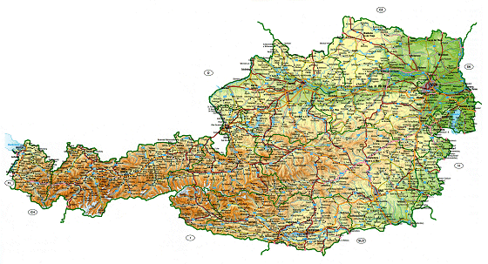
Mapa

Slide 4
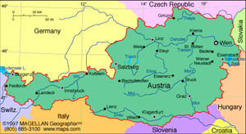
Sousední státy:
Německo
Česko
Slovensko
Maďarsko
Slovinsko
Itálie
Švýcarsko

Slide 5
Povrch
Alpy vyplňují většinu země
Nejvyšší horou je Grossglockner- 3 797 m
V horách jsou vybudovány kvalitní sjezdovky, lanovky, vleky, hotely, tunely, silnice
Třetinu rozlohy pokrývají lesy
Úrodná nížina se rozkládá na východě země a v okolí Vídně

Slide 6
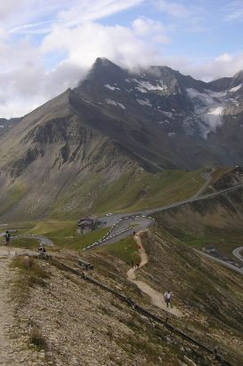
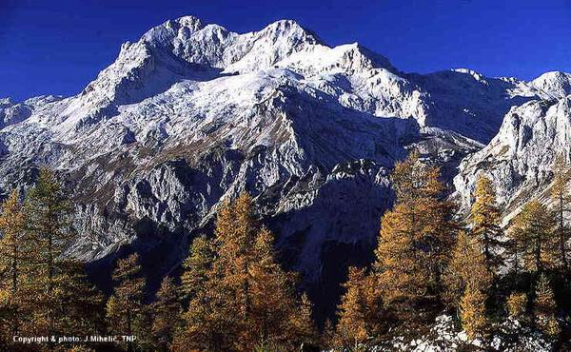
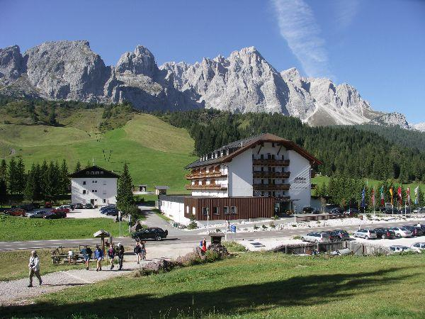
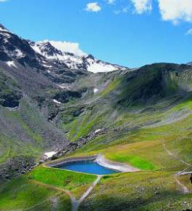
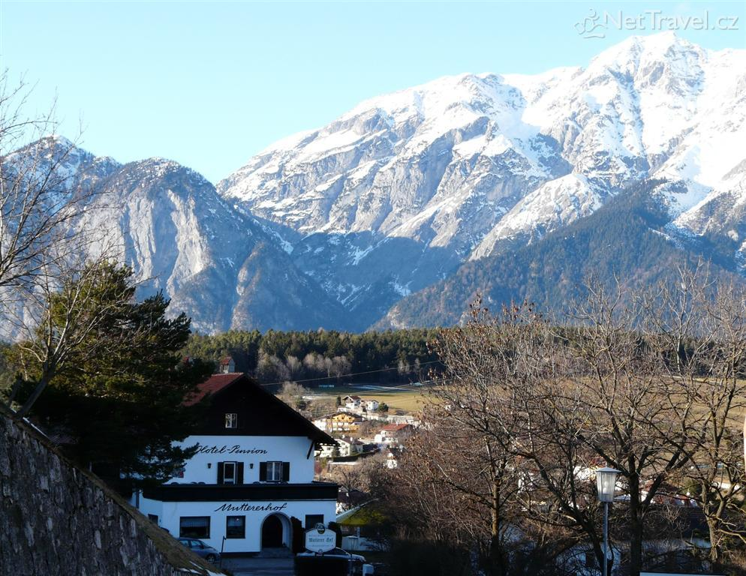
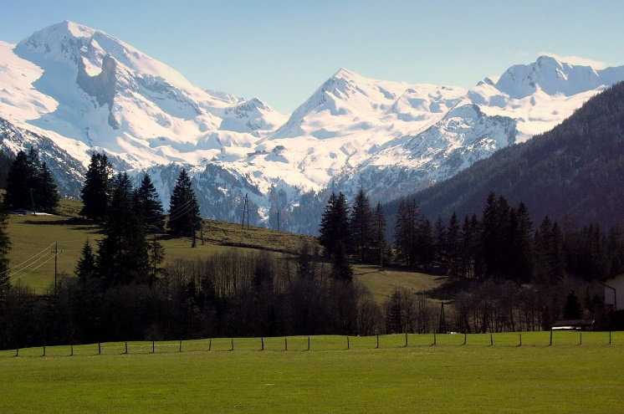
Povrch
Rakouské Alpy

Slide 7
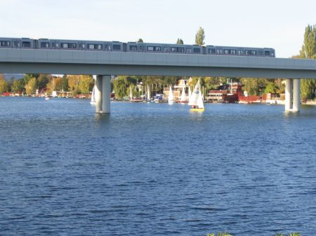
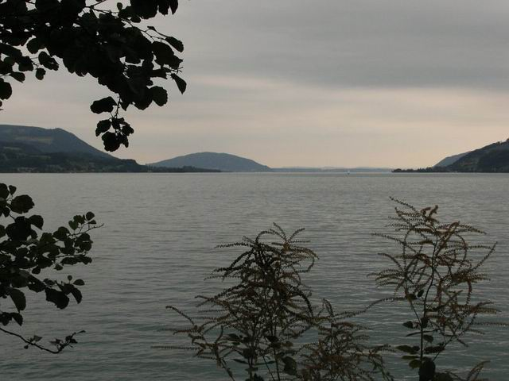
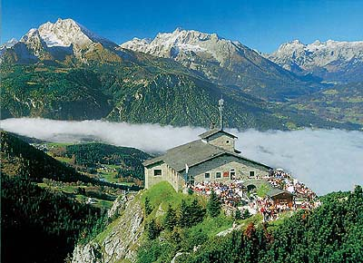
Vodstvo
Většinu území odvodňuje řeka Dunaj, která slouží hlavně dopravě.
Krásná jezera jsou v oblasti Solná komora.

Slide 8
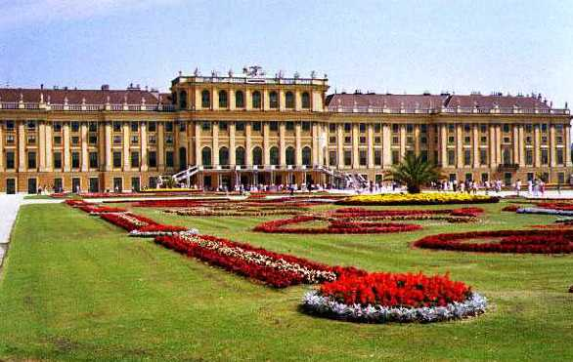
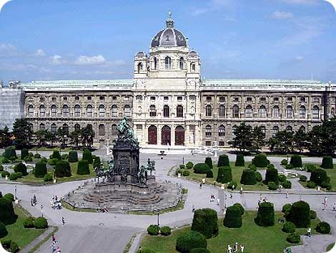
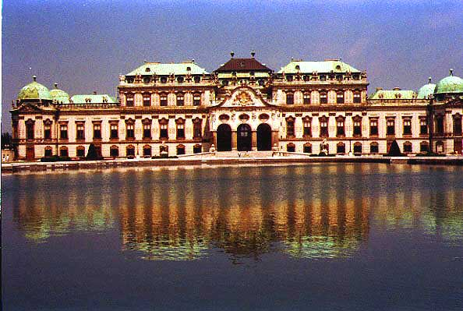
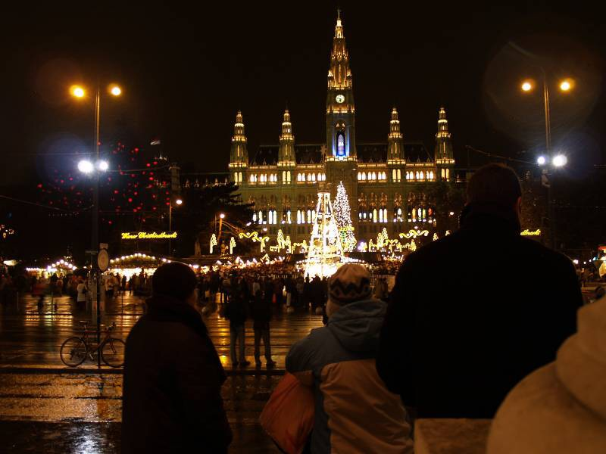
Vídeň

Slide 9
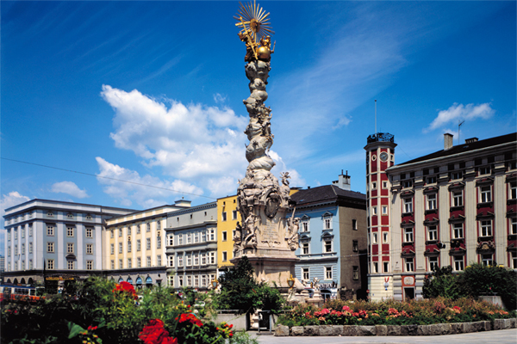
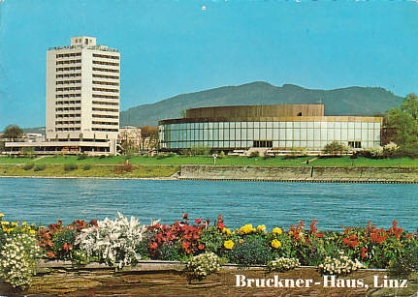
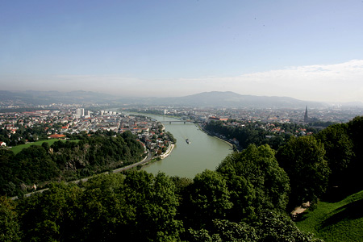
Linec

Slide 10
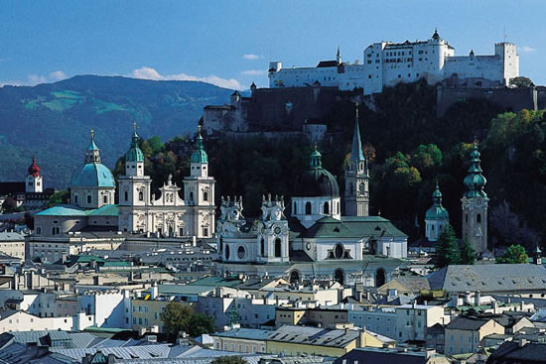
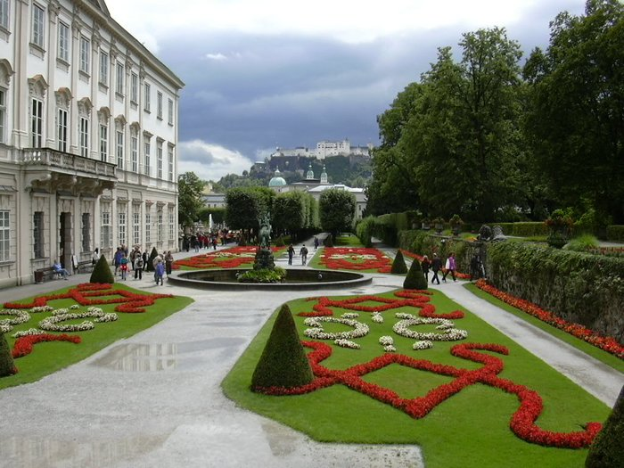
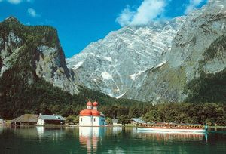
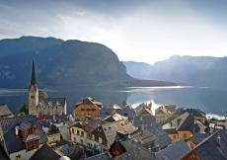
Salcburk

Slide 11
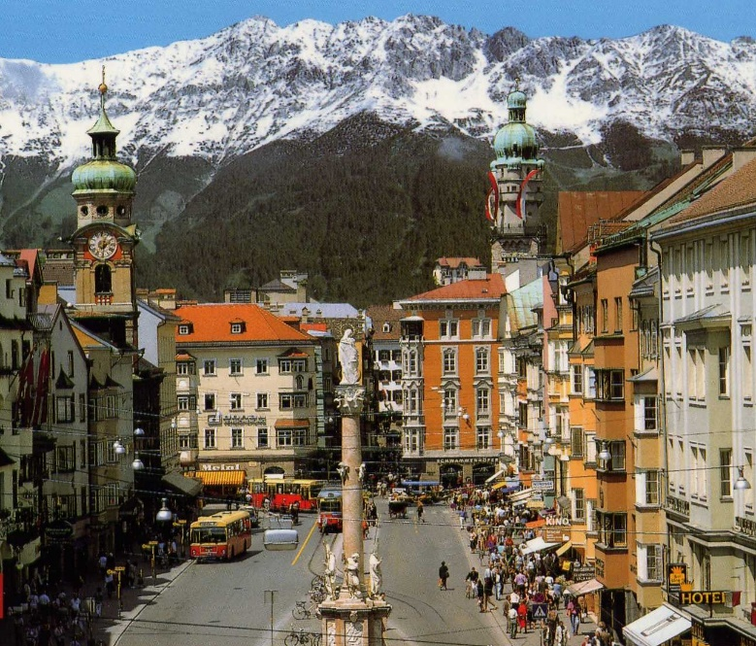
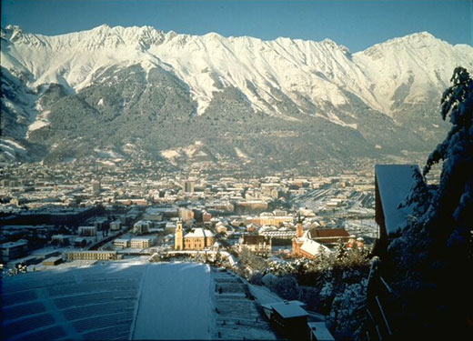
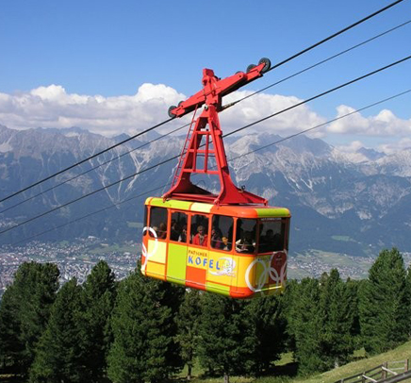
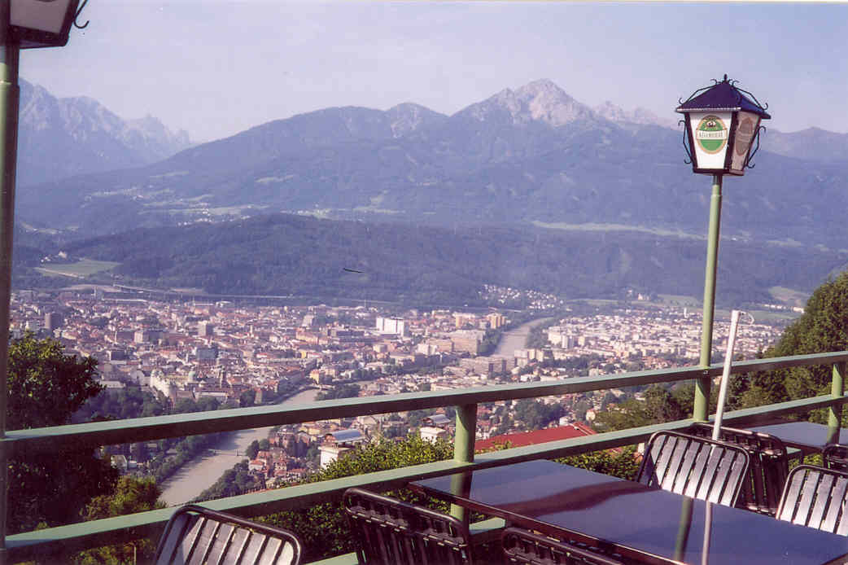
Innsbruck

Slide 12
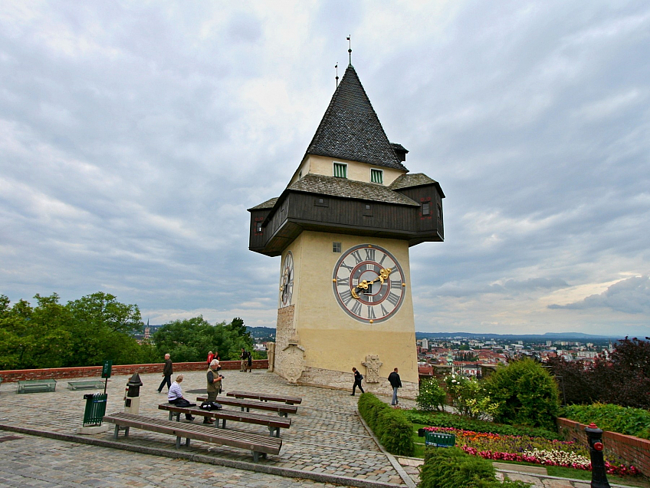
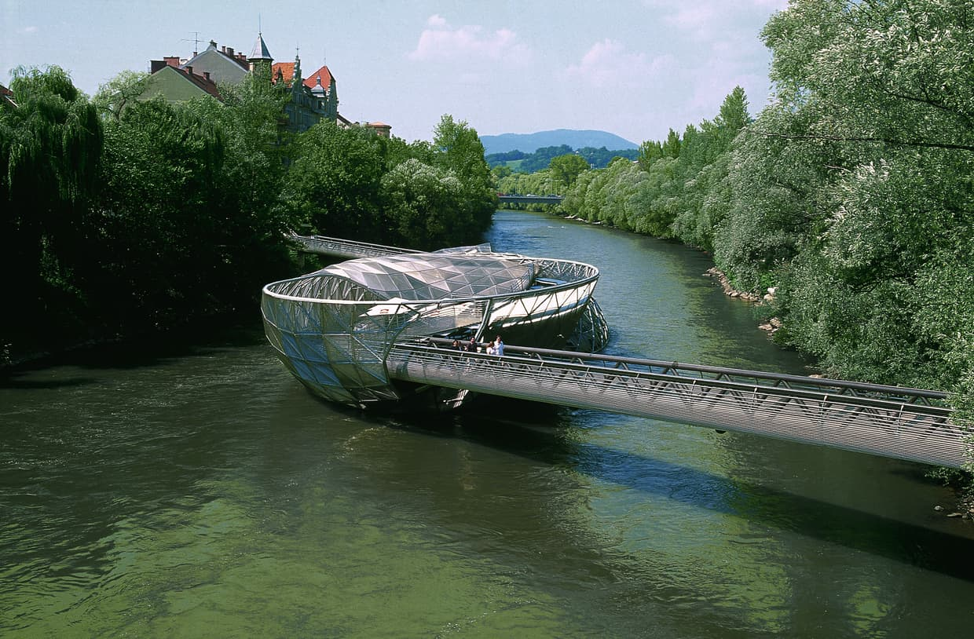
Štýrský Hradec

Slide 13
Hospodářství
Průmysl: strojírenský, hutnický, spotřební a potravinářský
Zemědělství : obilí, kukuřice, cukrovka, vinná réva, ovoce a zelenina, chov skotu a ovcí
Velký cestovní ruch: hory, neporušená příroda, historická města, výborné podmínky pro turistiku a sport, dokonalá dopravní síť

Slide 14
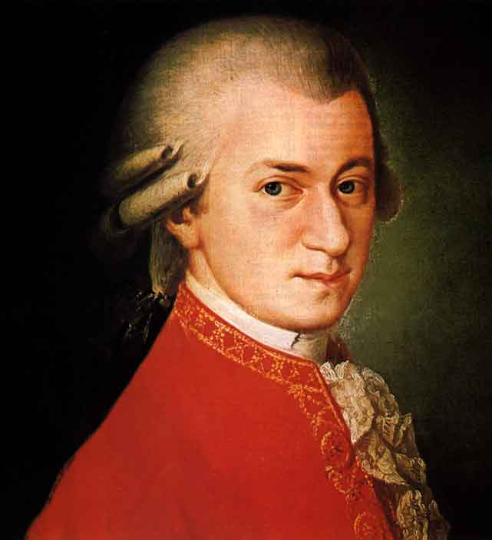
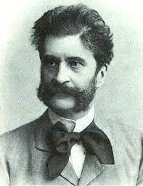
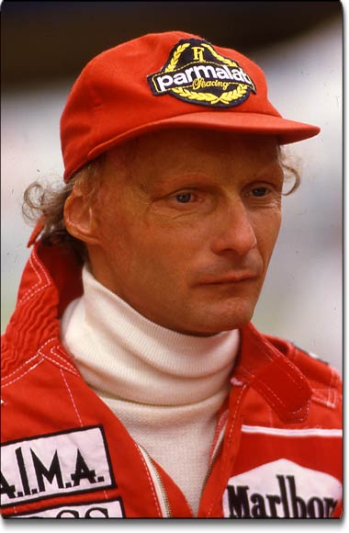
Slavné osobnosti
W.A.Mozart
J. Strauss
Niki Lauda
Malá noční hudba
Valčík

Slide 15
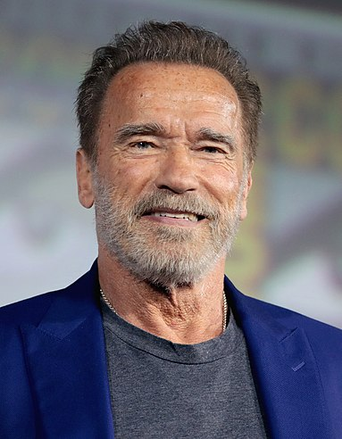
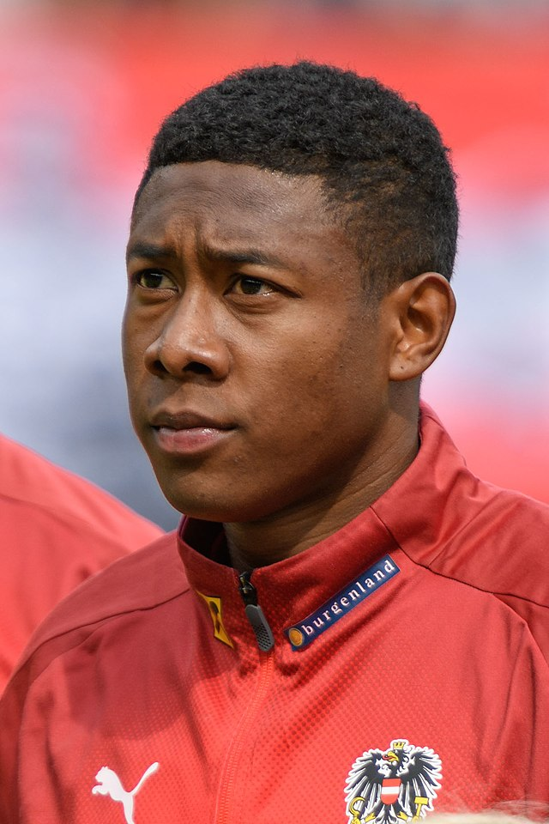
Slavné osobnosti

Slide 16
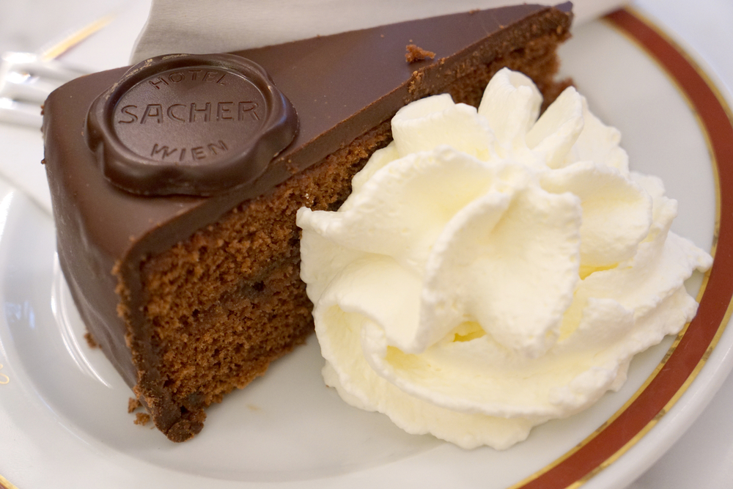
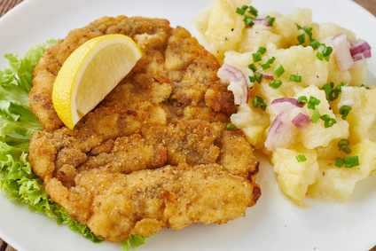
Zajímavosti
Ples v opeře

Slide 17
Shrnutí, zápis
menší středoevropský stát
hlavní město: Vídeň
úřední jazyk: němčina
další města: Linec, Salcburk – Solná komora, Innsbruck, Štýrský Hradec ( Graz )
většinu země vyplňují Alpy, lesy pokrývají třetinu rozlohy, největší řekou je Dunaj
mnoho historických a kulturních památek
člen EU, neutrální stát

